Slide 1



Итоговый проект «Моя книжка»
Автор: Епишина Ольга Павловна
Руководитель программы: Дробыш Дмитрий Александрович

Slide 2


Идея приложения
С помощью приложения «Моя книжка» можно структурно записывать информацию, планировать и распределять дела по дням недели.

Slide 3
Цель и задачи
Цель: создание удобного приложения для хранения важной информации(конспекты, номера телефонов...) и расписания в одном месте
Задачи:
1. Создать архитектуру приложения
2.Разработать приложение
3.Протестировать приложение

Slide 4
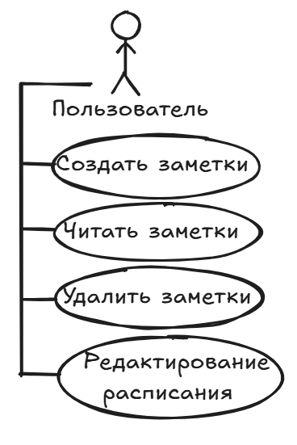
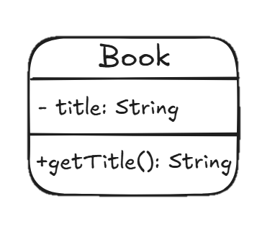
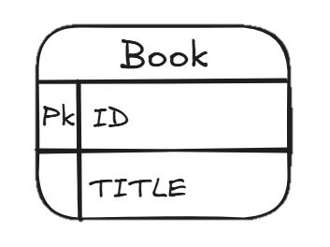
Особенности разработки
Рисунок 2-Класс Book
Рисунок 3-База данных
Рисунок 1 - UML

Slide 5
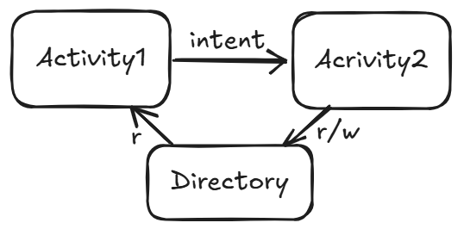
Особенности разработки
Рисунок 4 – Взаимодействие Activity и Directory

Slide 6
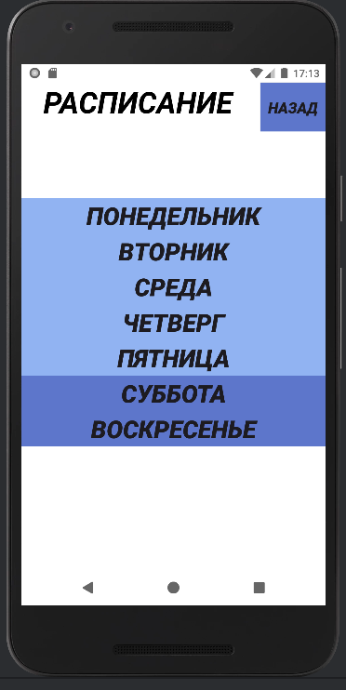
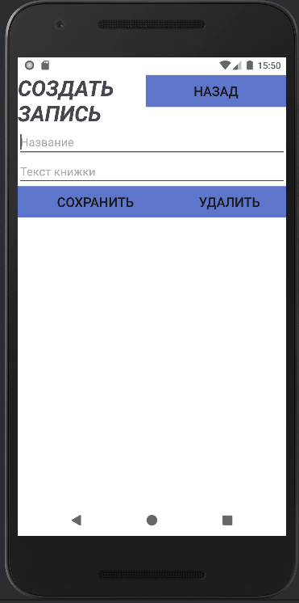
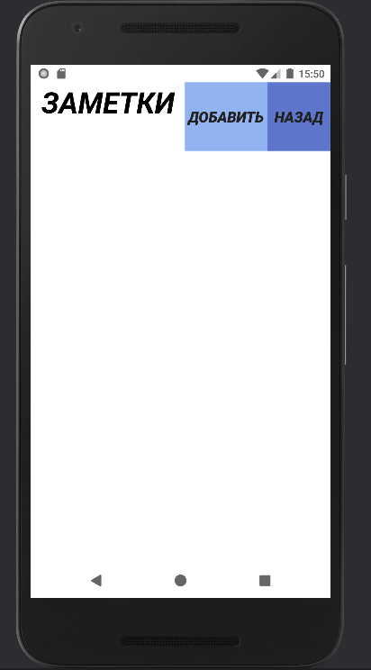


Функции
Рисунок 5 – интерфейс «Расписание»
Рисунок 6 – интерфейс «Создать книжку»
Рисунок 7 – интерфейс «Заметки»

Slide 7
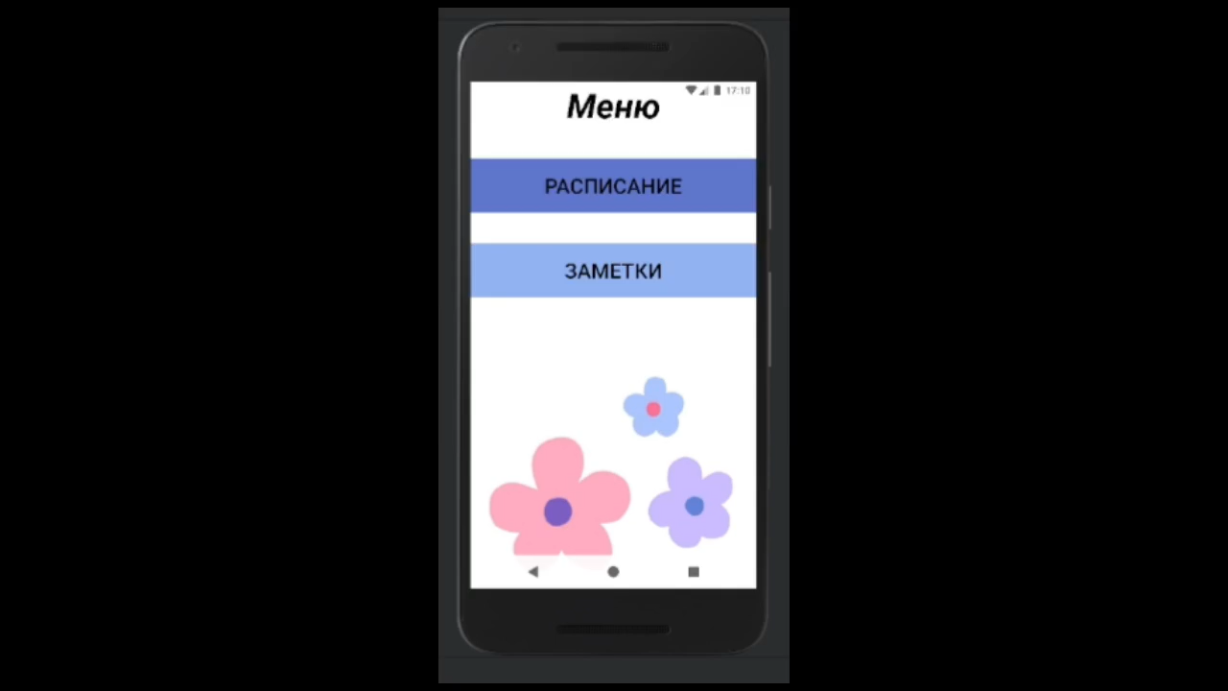

Пример работы приложения
Рисунок 8 – иконка приложения
Видео 1 – работа приложения

Slide 8

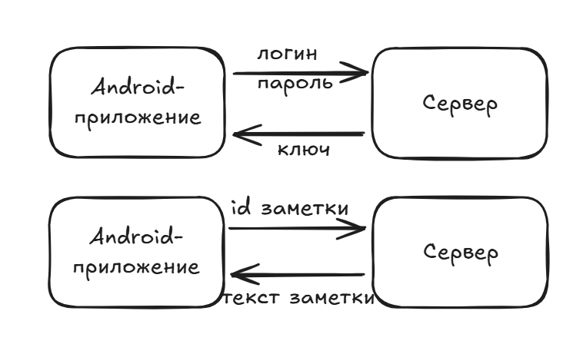
Заключение
Задачи выполнены
Цель достигнута
Рисунок 10- вариант продолжения проекта

Slide 9
Спасибо за внимание

